Slide 1

Tecnologías de la Información
Dr. Leon Felipe Palafox Novack
lpalafox@up.edu.mx

Slide 2
Anuncios parroquiales
1
Tareas

Slide 3
Tarea/Proyecto
En sus equipos, van a buscar una empresa o industria para comenzar a buscar datos.
Para la semana que entra necesito saber cual va a ser.

Slide 4
Casos de uso de la Ciencia de Datos
2
Donde se come la Data Science?

Slide 5
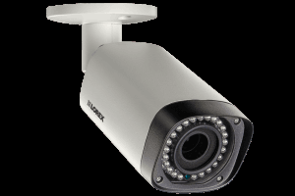
Internet de las cosas (IoT)
No es propiamente Data Science.
Pero sin DS, IoT no sire absolutamente para nada.
Hay multiples empresas que ofrecen IoT as a service……….. Y?
Un sensor, sin un análisis es inútil:
Tradicionalmente el análisis lo hacemos nosotros.

Slide 6
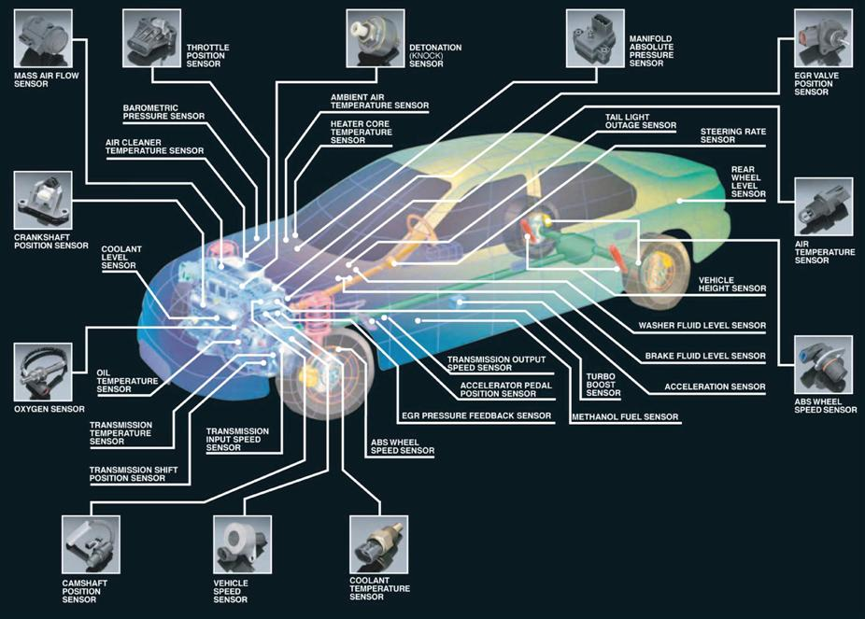

Slide 7
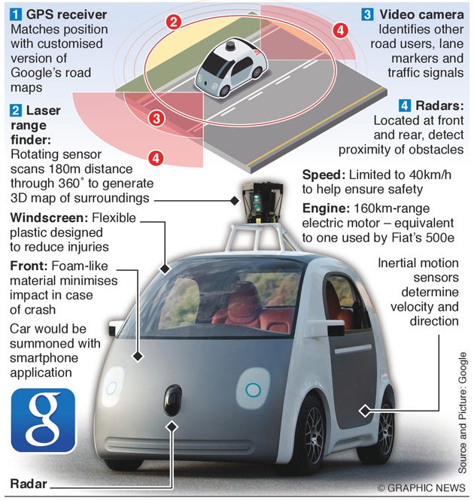

Slide 8
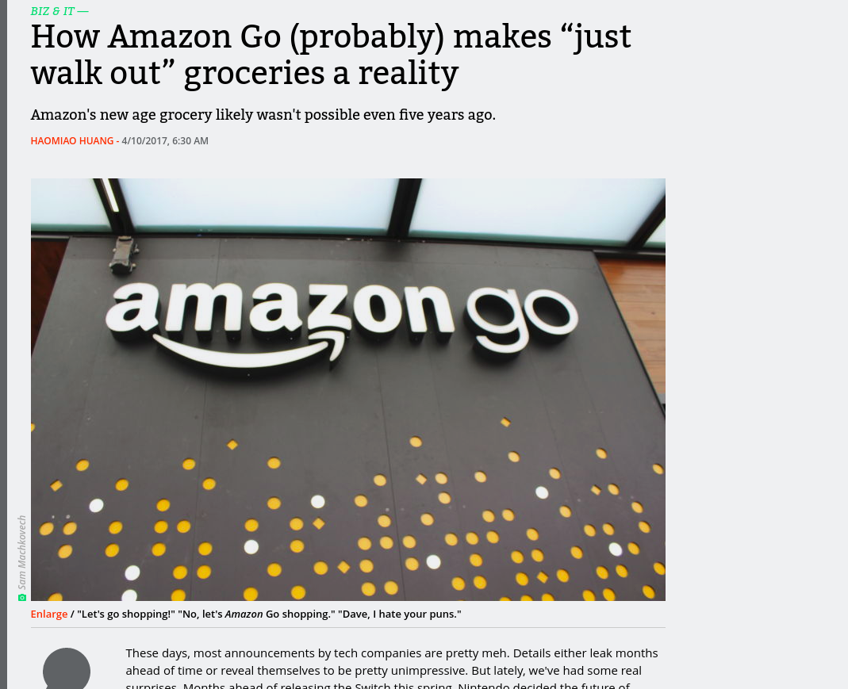

Slide 9
Internet de las cosas (IoT)
Económico
De que te sirven sensores de decenas de miles de dólares en un auto que cesta miles de dólares?
El sensor debe ofrecer valor agregado que justifique su precio:
Pagarían ustedes 20,000 pesos más por una cámara de reversa
Pagarían ustedes 4,000 pesos más por una cámara de refrigerador.
Pagarían 300 pesos mas si no tienen que hacer fila en el super?

Slide 10
Internet de las cosas (IoT)
Bien diseñado:
Si tienen sensores de hornos, vale la pena monitorearlo cada segundo?
Cada cuando? Como lo diseñarían?
Vale la pena monitorear cada cliente que entra a la tienda?
Se debe?
Vale la pena monitorear el rendimiento de los estudiantes por ciclo o por día?
Tabletas, sentimientos, etc

Slide 11
Datos
3
Tenemos que entender nuestra materia prima

Slide 12
The world’s most important resource is no longer oil, is data
The Economist

Slide 13
Qué es un dato?
Es la unidad mínima de información?
Es aquello, que dado un contexto, nos puede proveer de información.
El contexto por lo general se puede inferir.
Ejemplos:
Una foto
Un marcador

Slide 14
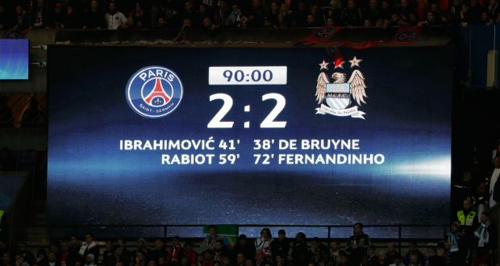

Slide 15
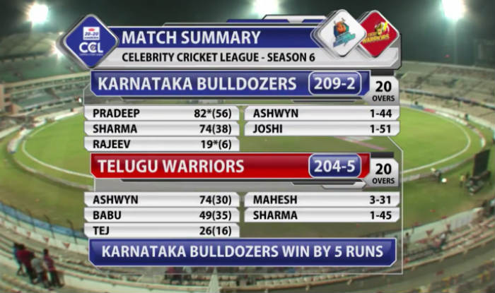

Slide 16
Cuantos tipos de datos hay?
Hay muchas definiciones acerca de los tipos de datos que hay:
Continuos y discretos
Big and Small
Aqui vamos a hablar de estructurados, no estructurados y semi estructurados.

Slide 17
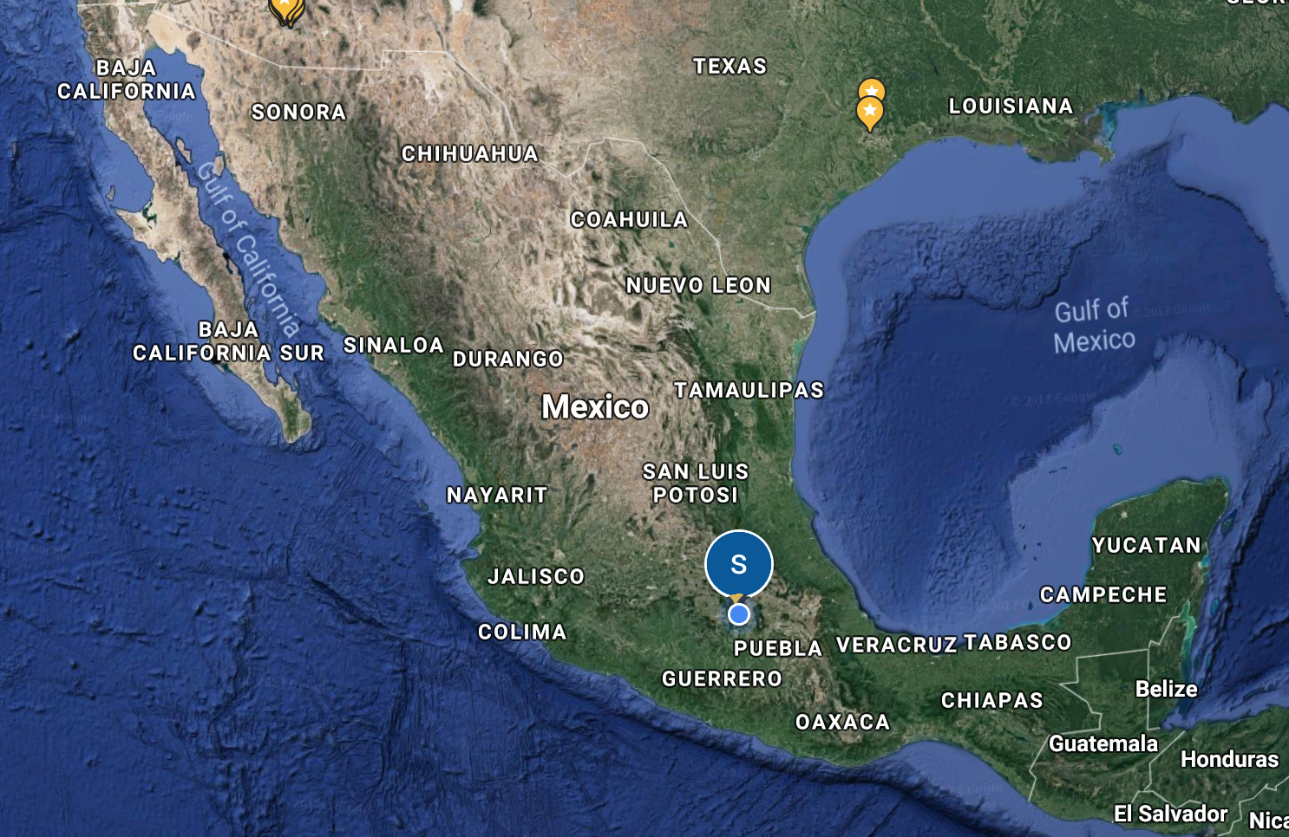
Datos Estructurados y No estructurados

Slide 18
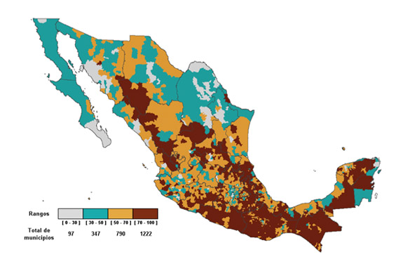
Datos Estructurados y No estructurados
Pobreza a nivel municipio (CONEVAL)

Slide 19
Datos No Estructurados
Se estima que el grueso de los datos que existen son no estructurados
Mucho valor del negocio esta escondido en datos no estructurados
Imagenes, Audio, Video

Slide 20
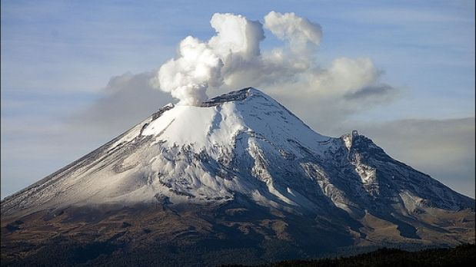

Datos no Estructurados

Slide 21
Datos Estructurados
Son datos que cuentan con una estructura pre-definida.
Estructuras de Datos (También llamados modelos de datos)
Colas, Listas, Arreglos, Pilas (stack)
Tablas como hojas de cálculo, un archivo de excel, etc
Mapas cartográficos tipo GIS (Google Earth)

Slide 22
Datos Estructurados
Son aquellos que organizan elementos de los datos y tienen patrones de como se relacionan uno con otro, y como se relacionan con el resto del mundo.
También se dice que un dato estructurado es aquel que se asocia a un modelo de dato.
Un modelo de dato da estructura y capacidad de relación al dato

Slide 23
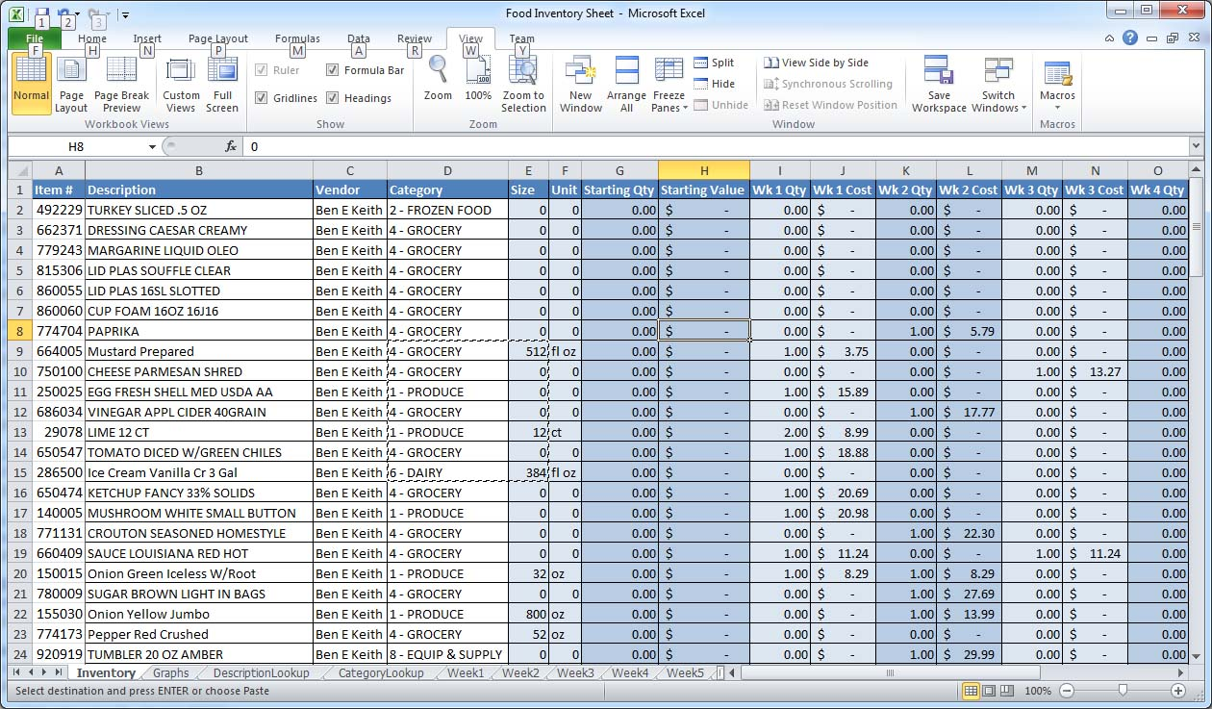
Datos Estructurados

Slide 24
Datos Estructurados
Para que querriamos una vista?
Por que es importante conocer el diagrama entidad-relación?
Que otras cosas necesita una base de datos?

Slide 25
ETL
Extract, Transform and Load:
Que creen que hace un ETL?
Por que necesitamos ETLs?
Creen que hay negocio haciendo ETLs?

Slide 26
ETL
Un ETL (Extract, Transform, Load) se encarga de extraer los datos de una fuente, y transformarlos para que se coloquen en otra.
Dichas transformaciones son por lo general simples y no involucran algoritmos complejos.
Un uso muy común de un ETL es cuando se migran bases de datos o arquitecturas.

Slide 27
Data Lake vs Data Warehouse
En la industria de Big Data hay dos conceptos:
Data Lake: Almacena TODOS los datos que se pueda, estructurados y no estructurados.
Data Warehouse: Almacena sólo datos estructurados. Tiene un esquema mucho mas estricto acerca de que tipo de datos se van a almacenar.
En un Data Lake es muy dificil encontrar información, mientras que en un Data Warehouse es fácil. (No simple, sólo facil)

Slide 28
Como transformar datos?
Que se necesita para hacer que un dato no estructurado tenga estructura?
Que se necesita para que su album de fotos tenga estructura?
Que se necesita para que un libro tenga estructura?
Que se necesita para que una canción tenga estructura?

